Slide 1
第7章 采样
Sampling

Slide 2
本章主要内容
如何用连续时间信号的离散时间样本来表示连续时间信号——采样定理。
如何从采样所得到的样本重建连续时间信号。
欠采样导致的后果——频谱混叠。
连续时间信号的离散时间处理。
离散时间信号的采样、抽取及内插。
频域采样。

Slide 3
7.0 引言:( Introduction )
在日常生活中，常可以看到用离散时间信号表示连续时间信号的例子。如传真的照片、电视屏幕的画面、电影胶片等等，这些都表明连续时间信号与离散时间信号之间存在着密切的联系。在一定条件下，可以用离散时间信号代替连续时间信号而并不丢失原来信号所包含的信息。

Slide 4
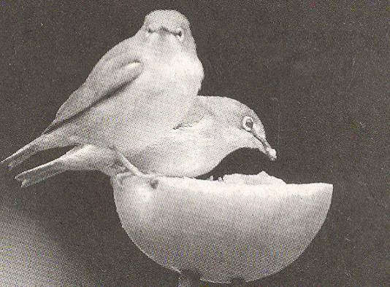
例1. 一幅新闻照片

Slide 5
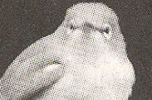
局部放大后的图片

Slide 6

例2. 另一幅新闻照片

Slide 7

局部放大后的图片

Slide 8
研究连续时间信号与离散时间信号之间的关系主要包括 :
在什么条件下，一个连续时间信号可以用它的离散时间样本来代替而不致丢失原有的信息。
如何从连续时间信号的离散时间样本不失真地恢复成原来的连续时间信号。
如何对一个连续时间信号进行离散时间处理。
4. 对离散时间信号如何进行采样、抽取，及内插。

Slide 9
7.1 用样本表示连续时间信号: 采样定理
Theorem of Sampling
一. 采样: Sampling
在某些离散的时间点上提取连续时间信号值的过程称为采样。
是否任何信号都可以由它的离散时间样本
来表示？
对一维连续时间信号采样的例子：

Slide 10
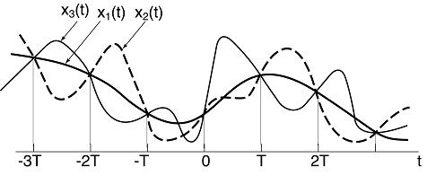
在没有任何条件限制的情况下，从连续时间信号采样所得到的样本序列不能唯一地代表原来的连续时间信号。
此外，对同一个连续时间信号，当采样间隔不同时也会 得到不同的样本序列。

Slide 11
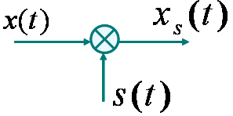
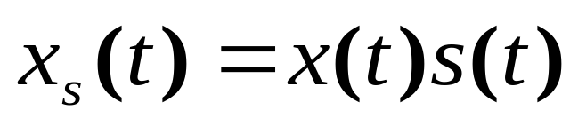
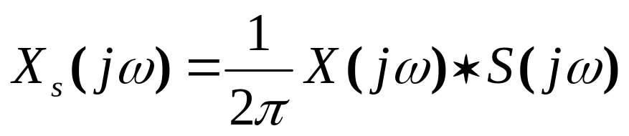
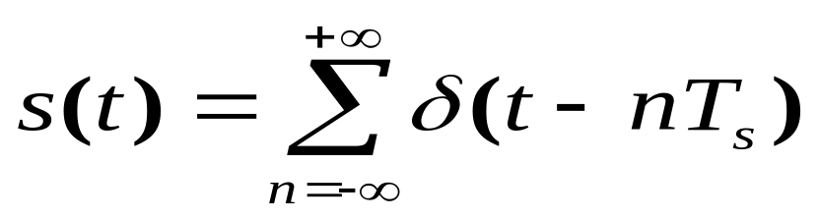

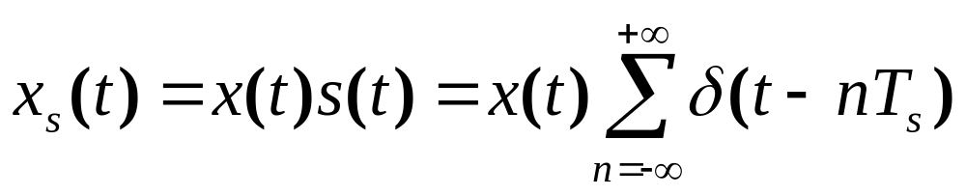
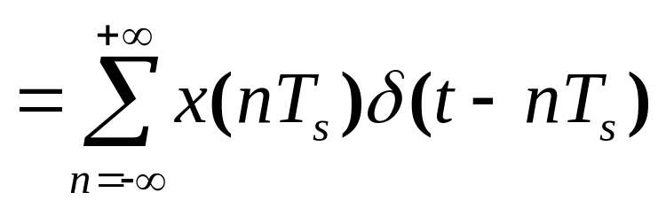
二.采样的数学模型：
在时域：
在频域:
三.冲激串采样(理想采样):

Slide 12
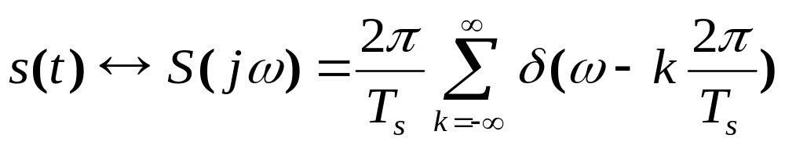
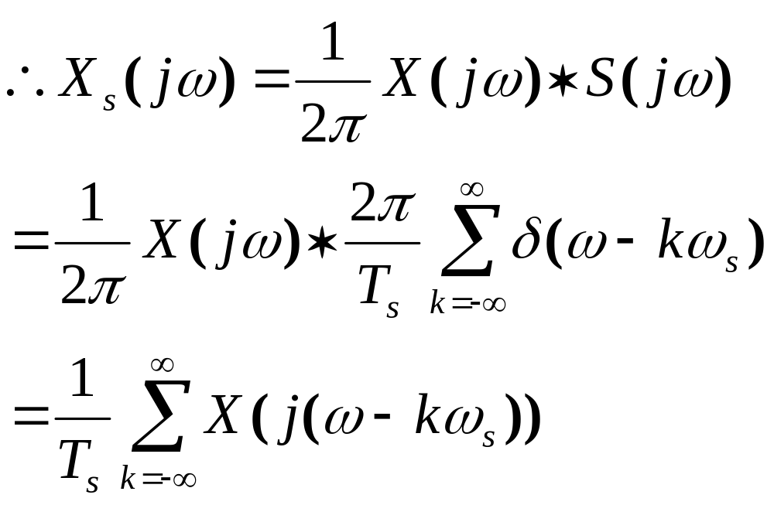

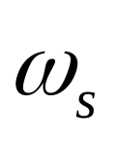
在频域由于
可见，在时域对连续时间信号进行冲激串采样，就相当于在频域将连续时间信号的频谱以 为周期进行延拓。

Slide 13
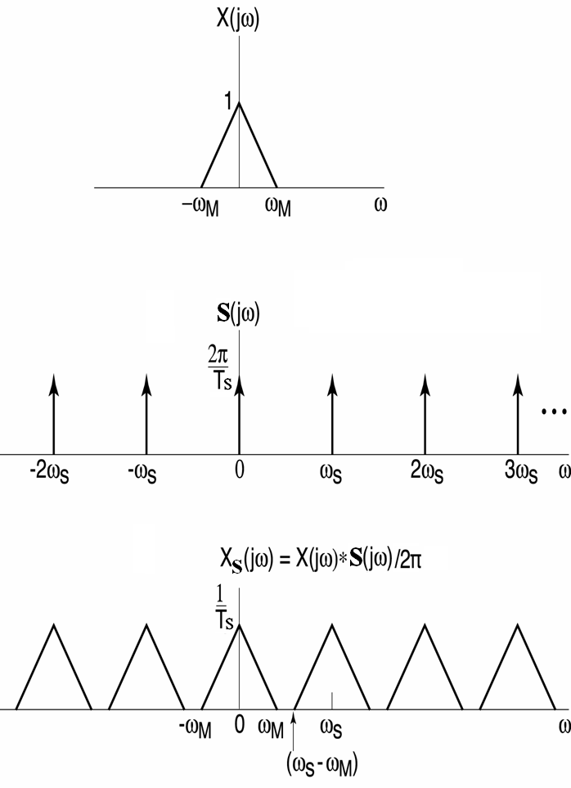
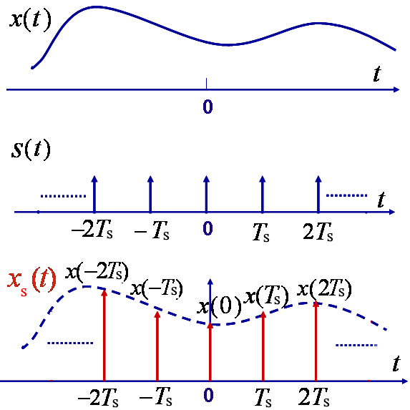

Slide 14








说明：①采样信号的频谱 由原信号的频谱
的无限个频移组成，幅值为原频谱
的 ，频移角频率为 （n＝0, ±1,
±2 ……）
②if ，各相邻的频谱不会重叠，这
时能从采样信号的频谱中得到原信号的频谱，
即从采样信号 中恢复原信号 。
③if ，频移后的相邻频谱互相重叠，
无法恢复原信号。

Slide 15
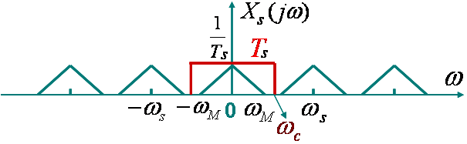
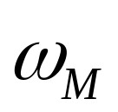
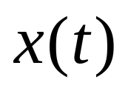
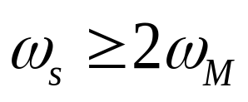

四. Nyquist 采样定理（时域）:
一个截止频率为 的连续时间带限信号 ,如果以 的频率进行理想采样，则 可以唯一的由其样本 来确定。
以冲激采样为例，研究如何从采样信号恢复原信号

Slide 16
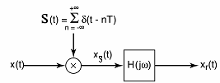
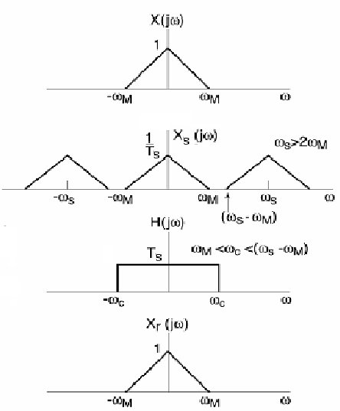
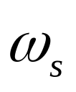

在工程实际应用中，理想滤波器是不可能实现的。而非理想滤波器一定有过渡带，因此，实际采样时, 必须大于 。

Slide 17


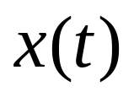
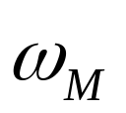
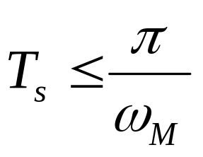


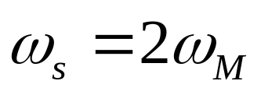
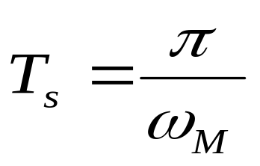
为了从已采样信号 中恢复原信号 ，需满足如下两个条件:
1. 必须是带限的，最高频率分量为 。
2. 采样间隔(周期)不能是任意的，必须保证采样频率 ；或采样间隔 。
其中 为采样频率。
Nyquist频率：最低允许的采样频率
Nyquist间隔：最大允许的采样间隔

Slide 18
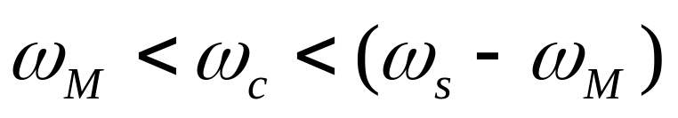

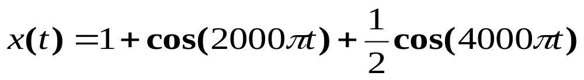
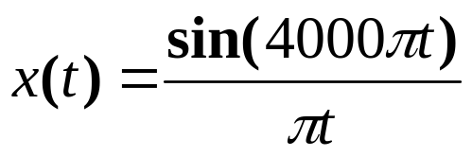
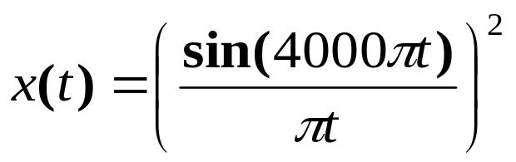
低通滤波器的截止频率必须满足:
为了补偿采样时频谱幅度的减小，滤波器应具有 倍的通带增益。
例：确定下列信号的Nyquist率
1）
2）
3）

Slide 19
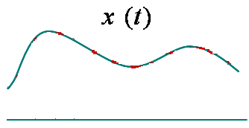
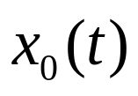

五. 零阶保持采样:
在一个给定的瞬时对 采样，并保持这一样本值直到下一个样本被采到为止。
信号的样本经零阶保持后，所得到的信号是一个阶梯形信号。

Slide 20
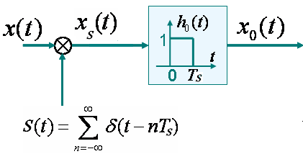



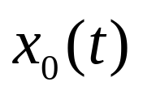
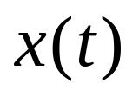

零阶保持采样在原理上可以用冲激串采样，再级联一个零阶保持系统来实现。
为了从 能恢复 ，就要求零阶保持后再级联一个系统 。

Slide 21
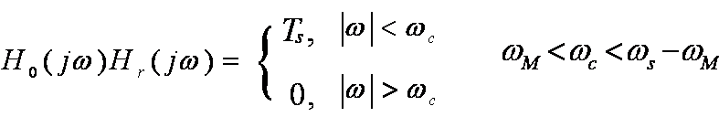
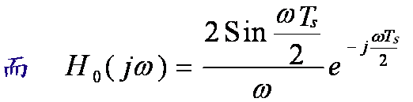
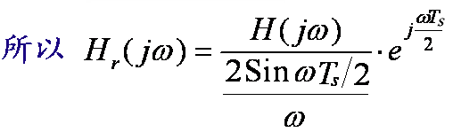

Slide 22
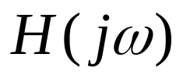
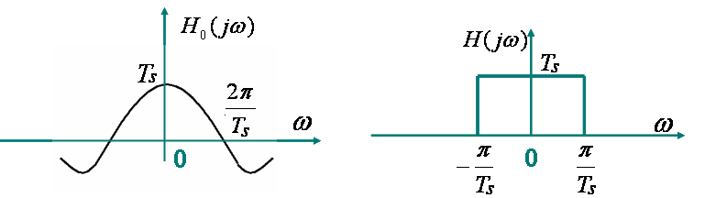
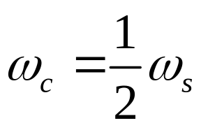
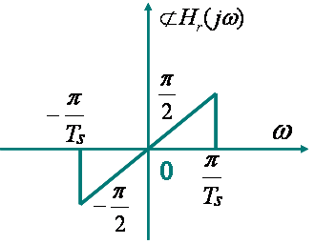
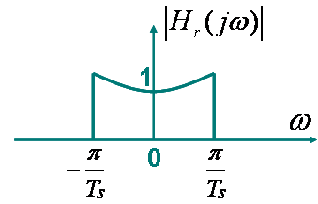
以 表示理想低通滤波器的特性，则:
若 则

Slide 23
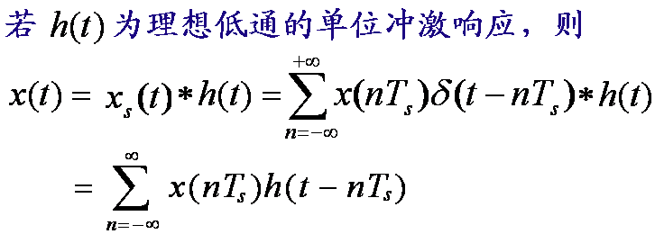
7.2 利用内插从样本重建信号
Reconstruction of a Signal from Its Samples Using Interpolation
内插：由样本值重建某一函数的过程。
一. 理想内插:（利用LP的单位冲激响应的内插）

Slide 24


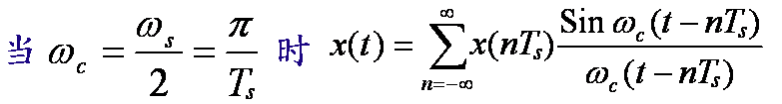
理想内插以理想低通滤波器的单位冲激响应作为内插函数

Slide 25
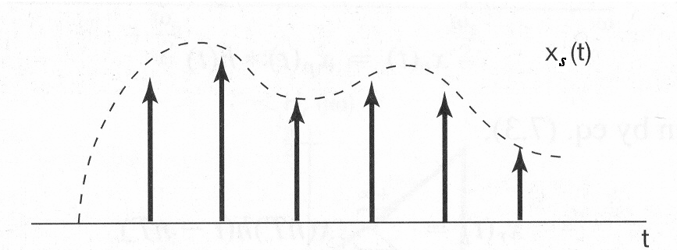
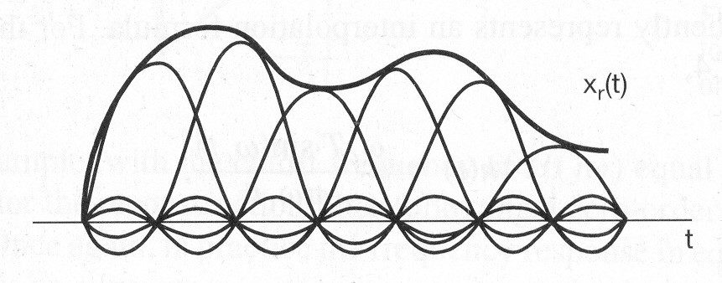
这种内插称为时域中的带限内插。

Slide 26
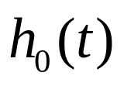
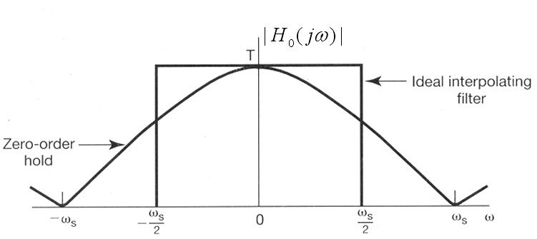
二. 零阶保持内插:
零阶保持内插的内插函数是零阶保持系统的单位冲激响应 。

Slide 27
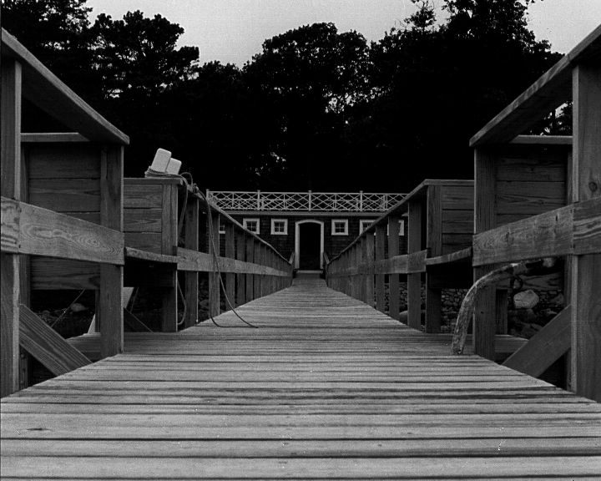




Slide 28





Slide 29




三. 一阶保持内插(线性内插)：
其内插函数是三角形脉冲。

Slide 30




Slide 31


一阶保持内插的结果（采样间隔为T/4）

Slide 32




7.4 连续时间信号的离散时间处理
Discrete-Time Processing of Continuous-Time Signals
对连续时间信号进行离散时间处理的系统可视为三个环节的级连。

Slide 33


将一个连续时间信号转换为一个离散时间信号，以及从信号的离散时间表示重建连续时间信号所依据的理论基础：采样定理
用于实现C/D转换的器件称为模拟数字(A/D)转换器
用于实现D/C转换的器件称为数字模拟(D/A)转换器

Slide 34




一. C/D 转换:
时域分析：

Slide 35



样本的冲激串
样本的离散
时间序列

Slide 36







频域分析:
用 表示连续时间频率变量，用 表示离散时间频率变量

Slide 37







即从 到 的转换过程中，在频率轴上引入了一个 倍的变化！

Slide 38




Slide 39






和 的频域关系可表示为：
以 为周期重复＋线性频域尺度变换
可见，冲激串到序列的变换过程，在时域是一个对时间归一化的过程；在频域是一个频率去归一化的过程。

Slide 40


二. D/C 转换：

Slide 41





三. 连续时间信号的离散时间处理:
图（a）
分析：
If 离散时间系统 是恒等系统；
Then 连续时间系统 也是恒等系统。

Slide 42



Slide 43








假定 ，有 ，在满足采样定理时有 ， ，整个系统是恒等系统，表明D/C是C/D的逆系统。
由上图：
式（b）
等效的连续时间滤波器的频率响应就是该离散时间滤波器在一个周期内的特性，只是频率轴有一个线性尺度变化（ ）。

Slide 44










对于带限输入信号，利用图（a）和式（b）可实现利用离散时间滤波器处理连续信号。
例：数字微分器（连续时间带限微分器的离散实现）
带限微分器
0
0

Slide 45





由 可得：当 时有

Slide 46


7.6离散时间信号采样
Sampling of Discrete-Time Signals
一、脉冲串采样

Slide 47



Slide 48


Slide 49






在时域，对离散时间信号以 为间隔采样，在频域，信号的频谱就在一个周期内以 为间隔周期性延拓。
要使 能恢复成 ，则频谱在周期性延拓时不能发生混叠。为此要求：
1. 带限于 。 2. 。

Slide 50



此时可以通过离散时间理想低通滤波器实现对信号 的恢复。截止频率满足：
恢复 的过程也是一种带限内插过程。其 内插函数为理想低通的单位脉冲响应 。

Slide 51


例：有一序列 ，其傅立叶变换 具有如下
特点：
求对 采样而不发生混叠的最低采样率。

Slide 52




二. 离散时间抽取与内插：
Discrete-Time Decimation and Interpolation
在实际应用中，直接按图传输已采样序列 是很不经济的。因为序列 在采样点之间是0。因此，往往用一个新序列 来代替， 是由
中每隔 点上的序列值构成，即
抽取：提取每第 个点上的样本的过程。

Slide 53






时域 、 、 、
的关系如左图

Slide 54

抽取过程在频域的反映：

Slide 55



Slide 56

这表明，在时域对带限序列进行抽取，相当于在频域对采样序列的频谱进行尺度变换。
增采样的频谱

Slide 57





由上图，为了避免抽取过程中产生混叠，序列
的频谱 不能占满整个频带。
抽取的过程也称为减采样；
增采样：减采样的逆过程
由 增采样以得到

Slide 58


Slide 59







在 的每两个相邻序列值之间插入
个幅度为0的序列值
利用低通滤波器从
中得到

Slide 60





例：考虑序列 ，其傅立叶变换 如图
①该序列在脉冲串采样时不发生混叠的最低采样率？
②对 序列以4抽取，得 ，它的频谱图？
③将内插和抽取结合起来，如何使一个序列达到最大
可能的减采样？（即序列的频谱在一个周期内非零
部分填满 到 整个频带）

Slide 61
习题
7.2 7.22 7.15
7.4 7.23 7.17
7.5 7.31 7.27
7.6
7.7
7.10
7.21

